Slide 1

ỦY BAN NHÂN DÂN HUYỆN AN DƯƠNG
TRƯỜNG MẦM NON LÊ THIỆN
CUỘC THI THIẾT KẾ BÀI GIẢNG ĐIỆN TỬ
LĨNH VỰC: PHÁT TRIỂN NHẬN THỨC
ĐỀ TÀI: SỐ 6 TIẾT 1
ĐỘ TUỔI: 5 – 6 tuổi
Nhóm tác giả: Đào Thị Hồng Vân – Nguyễn Thị Thùy Dung
Email: vandaoks81@gmail.com
Điện thoại: 0816386268
Trường mầm non Lê Thiện - An Dương - Hải Phòng
Tháng 10/2024

Slide 2
I. Mục đích yêu cầu:
- Trẻ nhận biết được chữ số 6. Biết tạo hai nhóm đối tượng hơn kém nhau trong phạm vi 6. Trẻ biết so sánh số lượng hai nhóm bằng cách ghép tương ứng 1-1 trong phạm vi 6, biết đếm đến 6.
- Rèn luyện các giác quan cho trẻ thông qua các trò chơi.
- Trẻ biết chăm sóc, bảo vệ cây và hứng thú tham gia các hoạt động.

Slide 3
II. Chuẩn bị:
- Các nhóm cây, hoa, quả có số lượng 6 xung quanh lớp, các thẻ số từ 1 đến 6.
- Mỗi trẻ một rổ có: 6 hoa sen, 6 bình hoa, các thẻ số từ 1 đến 6.
- Đồ dùng của cô giống trẻ kích thước hợp lý.
- Giáo án điện tử.
- Nhạc bài hát: Em yêu cây xanh, Vào rừng hoa.

Slide 4


*Ổn định tổ chức
- Cô và trẻ cùng hát bài: “Em yêu cây xanh”

Slide 5
1. Hoạt động 1:
Ôn luyện, nhận biết nhóm đối tượng có sơ lượng là 5

Slide 6






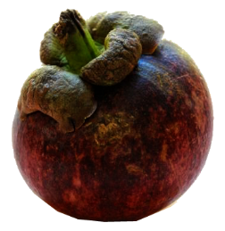

HÕt giê
1
4
2
5
3
A . Quả t¸o
B. Quả xoµi
C. Quả măng cụt

Slide 7












Slide 8


B. Quả táo
Tiếp tục

Slide 9
B. Quả táo
5
Tiếp tục

Slide 10
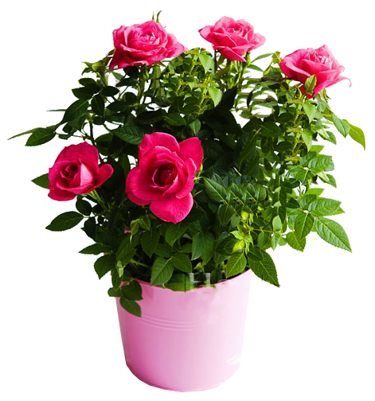

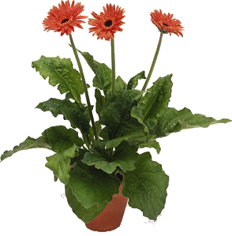
HÕt giê
1
4
2
5
3
A. Chậu hoa ®ång tiÒn
B. Chậu hoa hång

Slide 12

A. Chậu hoa hồng

Slide 13
5
A. Chậu hoa hồng
Tiếp tục

Slide 14


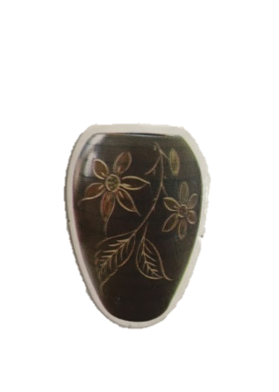
2. Hoạt động 2: Tạo nhóm có số lượng là 6, đếm đến 6, nhận biết chữ số 6

Slide 17
6
6

Slide 18

6

Slide 19
6
6

Slide 20
1
4
6

Slide 21
1
6

Slide 22
6

Slide 23
*Trò chơi củng cố:
- Tìm xung quanh lớp những nhóm đối tượng, đồ dùng, đồ chơi có số lượng 6 trẻ đếm và báo số.

Slide 24

3. Hoạt động 3: Luyện tập

Slide 25

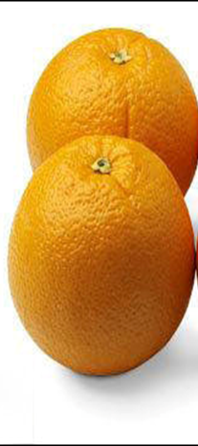

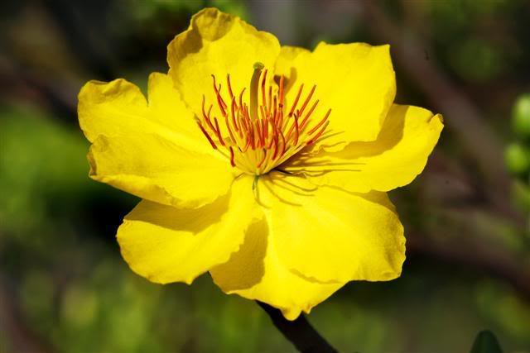
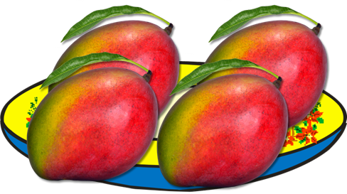
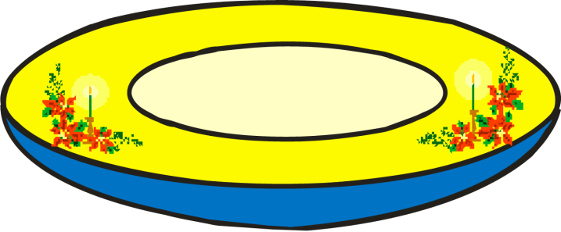
Trò chơi 1: Ai tinh mắt
6

Slide 26

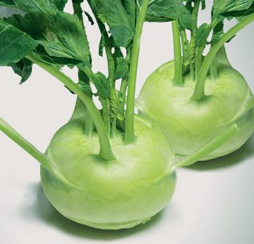

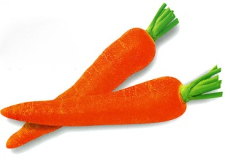

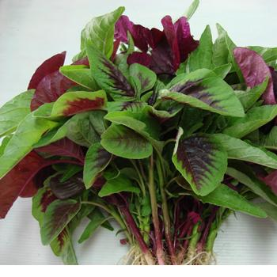


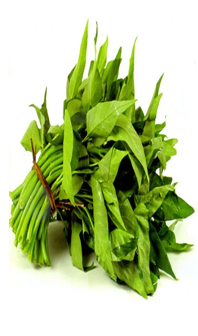



6

Slide 27
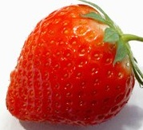
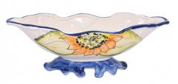
Trò chơi 2: tiếp sức

Slide 28
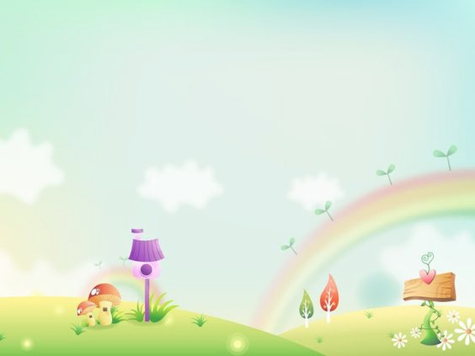
Trò chơi 3: Tạo nhóm
+ Cách chơi: Cô cho trẻ hát bài hát “Vào rừng hoa”. Kết thúc bài hát trẻ phải tạo thành nhóm có số lượng là 6 theo yêu cầu của cô.

Slide 29


Chúc các con chăm ngoan học giỏi

